Slide 1
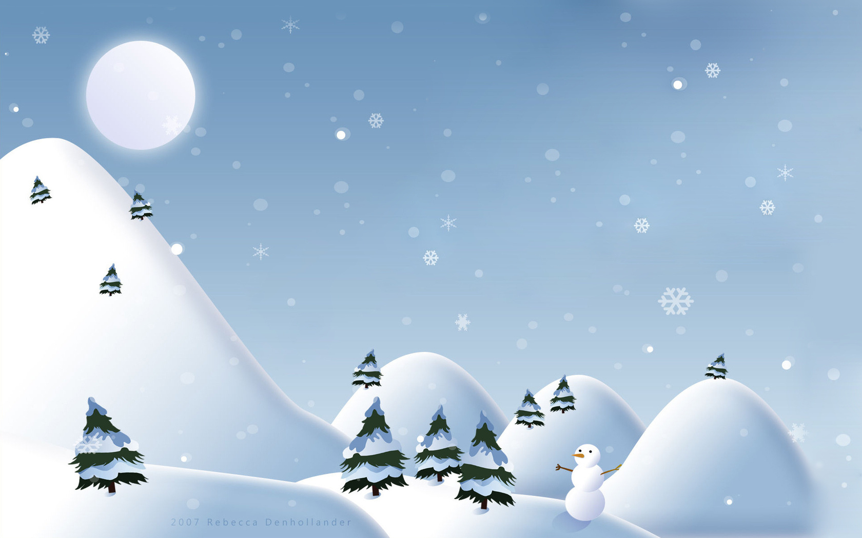
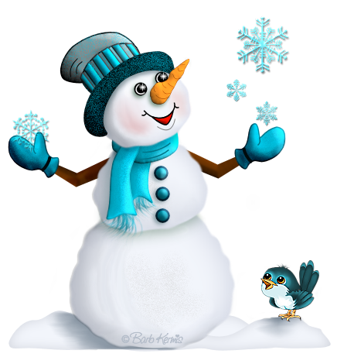
Здравствуйте, мои дорогие друзья! Меня зовут Снеговичок и сегодня я хочу познакомить вас со своим домом. А живу я в лесу, но в лесу не простом, а волшебном, где случаются чудеса, а какие, я вам сейчас расскажу. Готовы отправиться со мной?
Ну тогда пошли…

Slide 2
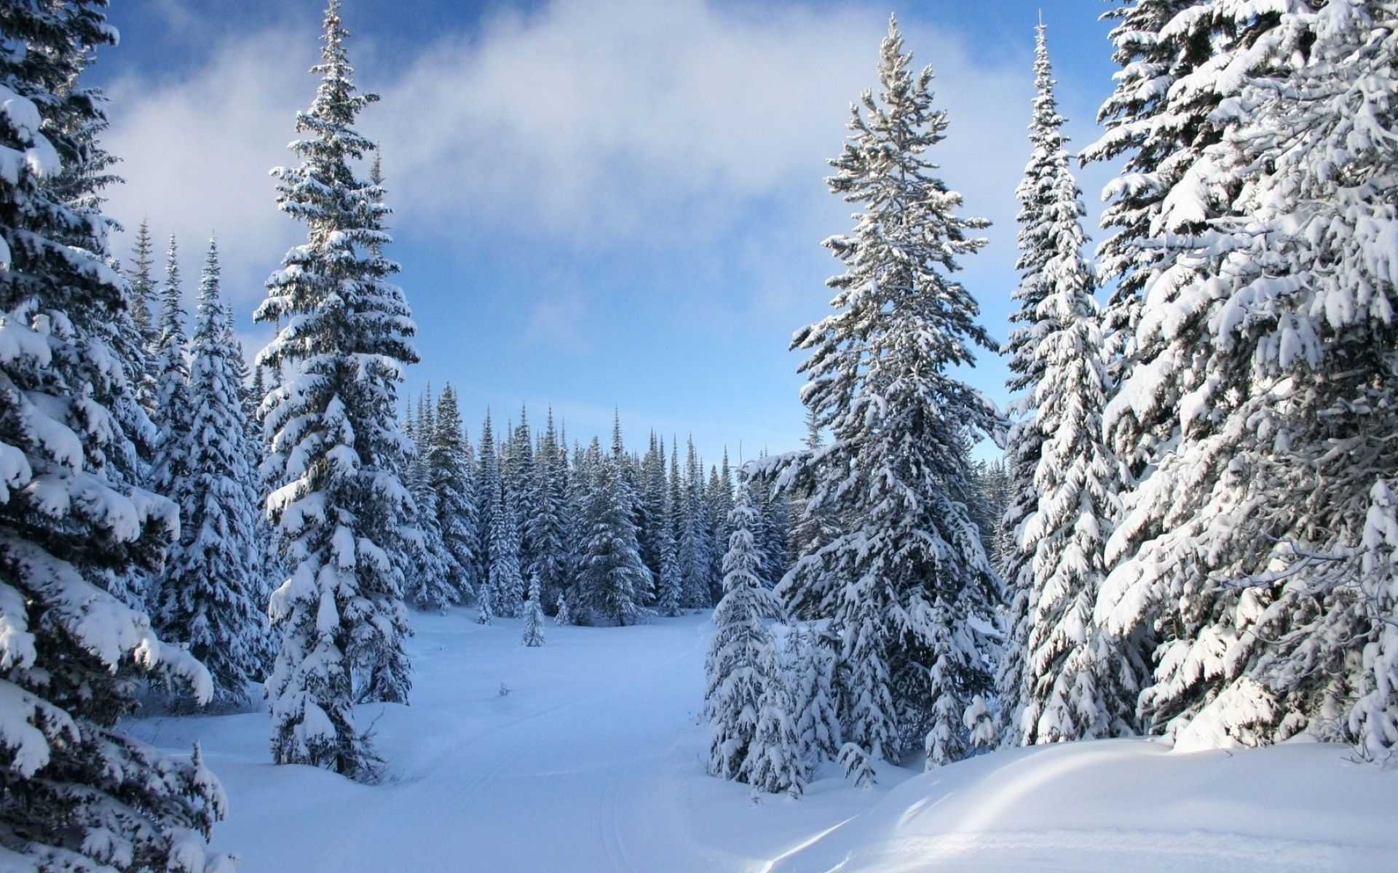
Посмотрите , ребята, правда очень красивый лес! А как вы думаете какое время года сейчас в волшебном лесу? Почему вы так думаете?

Slide 3
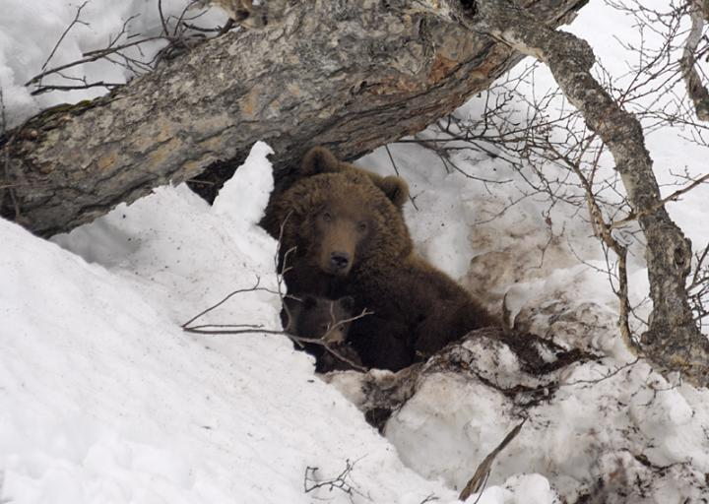
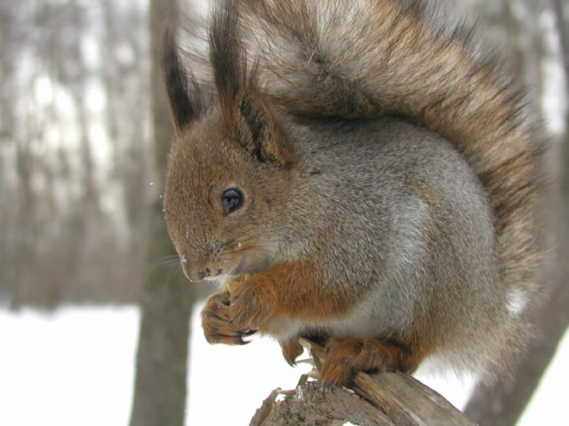
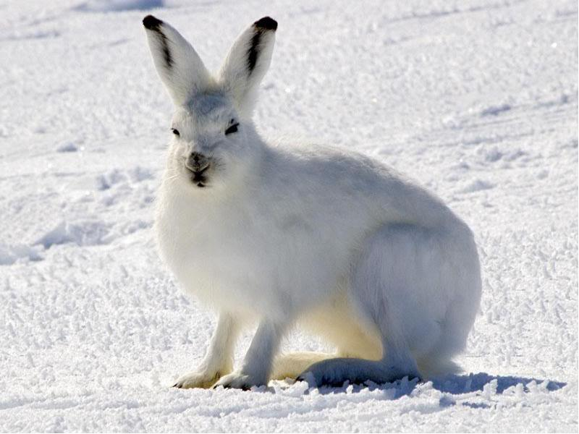
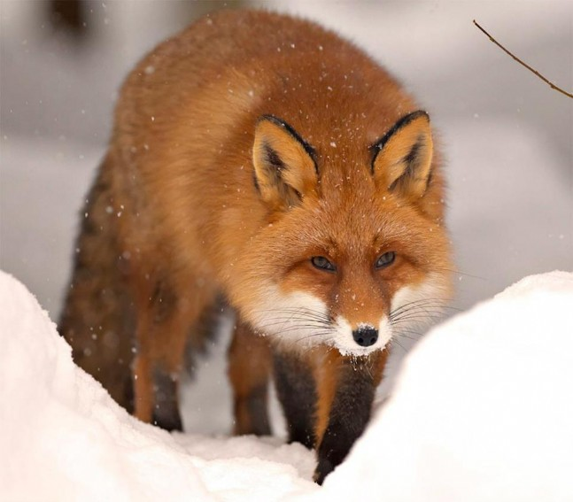
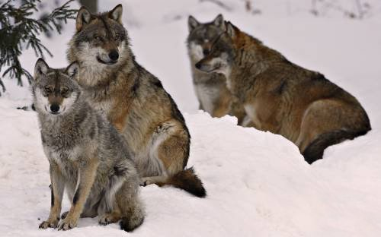
А вы знаете, мои друзья, кто живёт в лесу?

Slide 4
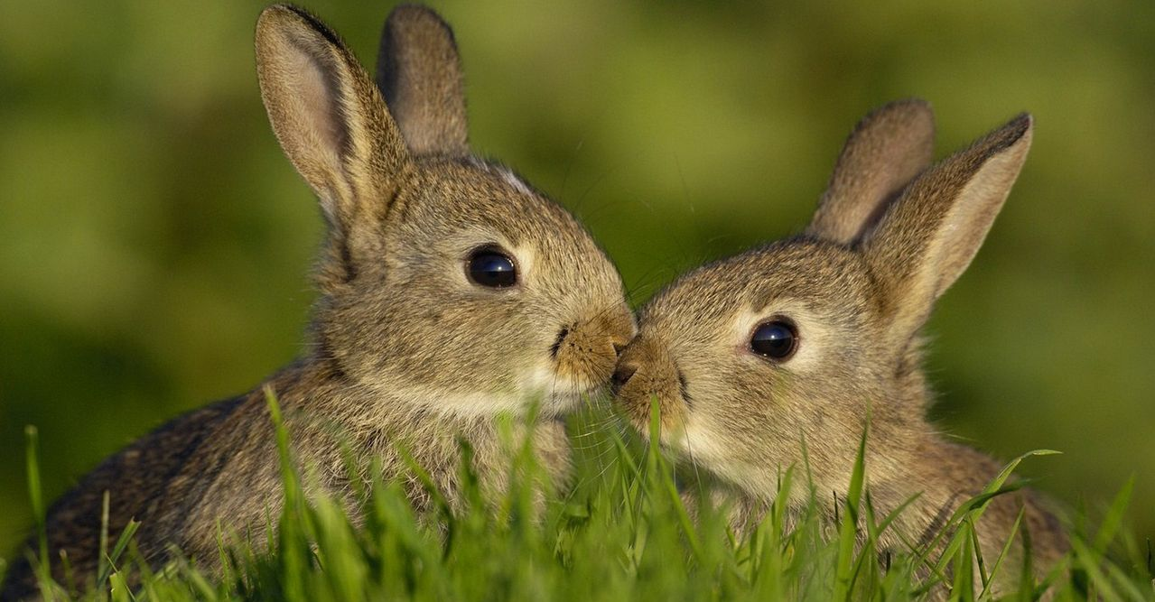
Некоторые животные с приходом зимы меняют свои шубки. Как вы думаете для чего они это делают?

Slide 5
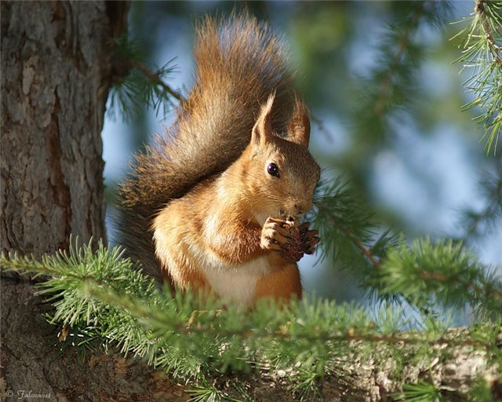
Белка с приходом зимы тоже поменяла свою красивую рыжую шубку. А почему?

Slide 6
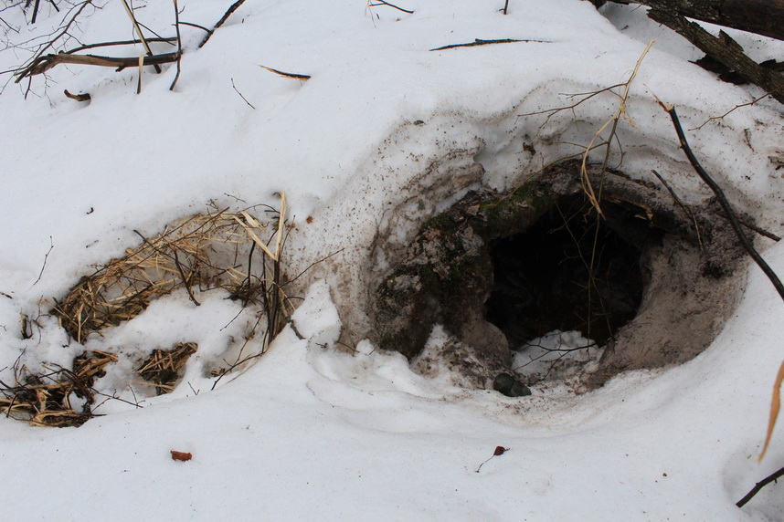
А посмотрите, что это за нора? Может там кто-то есть?
Ну конечно, это же берлога медведя. В ней медведь проспит всю зиму, до самой весны.

Slide 7
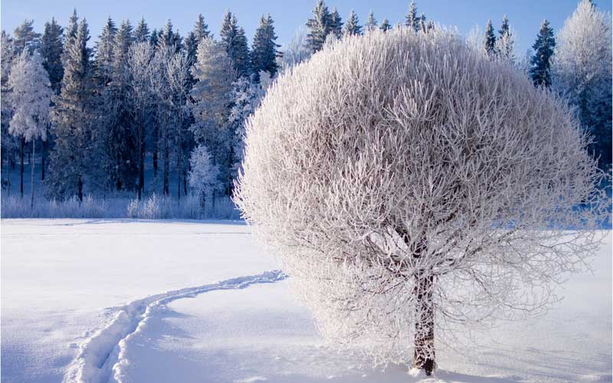
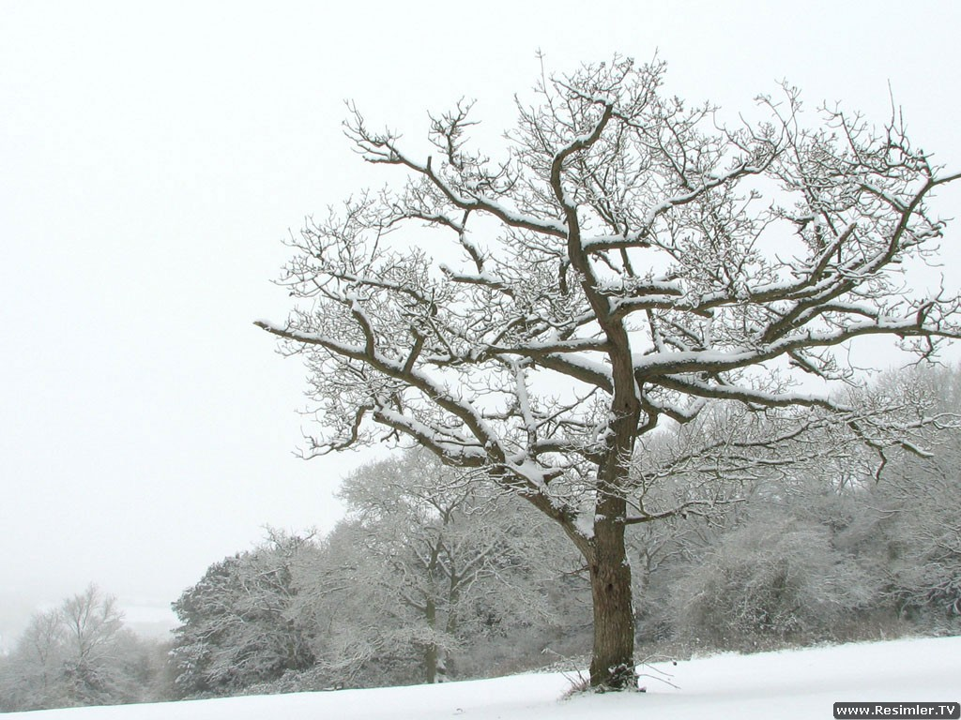
Ах да, вы знаете, мои юные друзья, что деревья в лесу тоже спят, а почему они спят?

Slide 8
Ребята, я так долго стоял на снегу, что даже примёрз. Хочу немного подвигаться. Поможете мне?

Slide 9
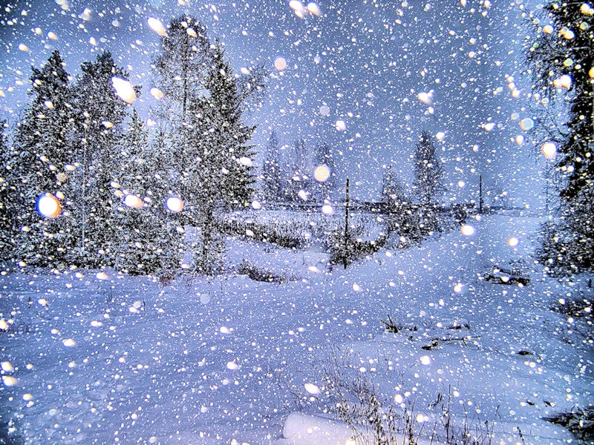
Правда снегопад – это очень красивое явление природы?

Slide 10
Какие вы молодцы, всё запомнили. Можете рассказать про мой лес своим друзьям, родителям, а если будет скучно зовите в гости, я ещё что-нибудь расскажу. А теперь мне пора, у вас тут тепло и я начинаю таять. До новых встреч! Пока, пока!

